Slide 1
GÖZ YAŞARTICI GAZLAR VE DERİ BULGULARI
Dr. Mualla Polat
Abant İzzet Baysal Üniversitesi Tıp Fakültesi
Dermatoloji Anabilim Dalı

Slide 2
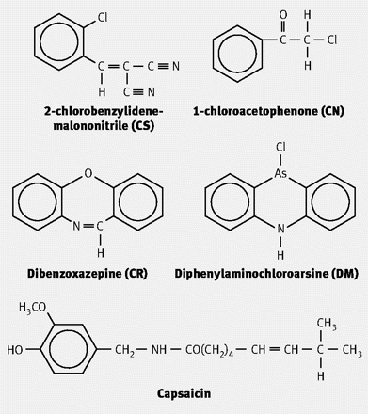
İlk olarak 1871 yılında üretilen "kitle kontrol ajanları" olarak
tüm dünyada polisler - askeri güçler tarafından, kitlesel ayaklanmaları ya da gösterileri kontrol
altına almak amacıyla yaygın olarak kullanılmaktadır.
Çözücü içerisinde değişik konsantrasyonlarda toz veya tanecik şeklindeki
toksik kimyasal tahriş edicilerdir.
1950'lerden bu yana, esas olarak Birleşik Krallık, Fransa,
Almanya, İsviçre dahil olmak üzere, pek çok ülkede
kargaşa kontrol amaçlı olarak kullanılmıştır.
Göz yaşartıcı gazlar arasında en çok kullanılan ajanlar
Oleoresinkapsikum (OC)
2-klorobenziliden malononitril (CS)
Kloroasetofenon (CN)

Slide 3
DERİ BULGULARI
Deri ve mukozalar göz yaşartıcı gazalardan oldukça fazla etkilenir.
Maruziyet sonrasında akut etkileri arasında:
- ciltte yanma ya da tahriş hissi,
- kızarıklık oluşması
Çok yüksek dozlarda maruziyet:
- ikinci hatta üçüncü derece cilt yanığı görülmektedir.
Hızlı geriliyor olması bu yan etkilerini önemsiz kılsa da
tıbbi literatürde bildirilmiş daha uzun ve ağır seyirli vakalar da mevcuttur.
Literatürde dermatolojik yan etkiler açısından bakıldığında CS ile oluşmuş
deri bulgularının daha sık sunulduğu gözlenmektedir.

Slide 4
Biber Gazı (Oleoresinkapsikum (OC))
Alkol, eter ve kloroform gibi organik çözücülerde çözünür.
Çözücüler uçurulduktan sonra kalan madde Kapsasin’dir.
Bu karışım içerisinde konsatrasyon %1-15 arasında değişir.

Slide 5
Biber Gazı (Oleoresinkapsikum (OC))
Kapsaisinoidler, TRPV1 reseptörünü aktive eder ki bu reseptör
periferal duyu sinirlerinde-C ve A delta- kalsiyum geçirgen katyon kanalında
ayrıca tüm vücutta nöronal ve non-nöronal hücre tiplerinde bulunur.
TRPV1 aktivasyonu, maruz kalınan alanlarda yoğun yanma ve ağrı hissine neden olan
biyokimyasal sürecin başlamasına neden olur.
Biyokimyasal süreç, çeşitli organlara spesifik toksisite ortaya çıkarır;
Göz (lakrimasyon-blefarospazm);
Akciğerde (bronkokonstrüksüyon, kontrol edilemeyen öksürük, nefes darlığı, ödem),
Burun (akıntı)
Deride (eritem ve lokalize inflamasyon).
Bu semptomlar geçicidir, kişinin hassasiyeti-doz ve dekontaminasyona bağlı olarak
yaklaşık 1 saat içinde gerilemesi beklenir.

Slide 6
Biber Gazı (Oleoresinkapsikum (OC))
Kapsaisinoid maruziyeti deride nörojenik inflamasyona neden olur,
termal hiperaljezi,
yanma,
batma,
eritem (substans P salınımının yarattığı vazodilatasyona bağlı)
afferent nöronlarda artmış ağrı duyarlılığına neden olur.

Slide 7
Biber Gazı (Oleoresinkapsikum (OC))
Kapsaisinoidlerin toksikolojik ve farmakaolojik yan etkilerinin araştırıldığı bir çalışmada:
Konsantrasyonu farklı 5 ticari biber gazı değerlendirilmiş,
Çalışma Asyalı ve Beyaz ırktan gönüllülerde ön kola ve 10 dakikalık maruziyet şeklinde yapılmış.
Çalışmada:
deri kan akımındaki değişim,
deriden su kaybı,
deri rengindeki değişim
ısı
ölçülerek aradaki farklar değerlendirilmiş !
Sonuç:
Kapsaisinoidlerin artan konsantrasyonu
deride lokalize ısı artışına,
doku pH’sında lokalize azalmaya
deri bariyerini bozar,
yanma ve batmaya,
kızarıklığa,
deriden su kaybına
Pershing LK, Reilly CA, Corlett JL, Crouch DJ. Assessment of pepper spray product potency in Asian and Caucasian
forearm skin using transepidermal water loss, skin temperature and reflectance colorimetry. J Appl Toxicol 2006;26(1):88-97.

Slide 8
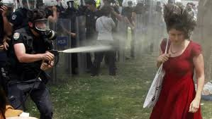
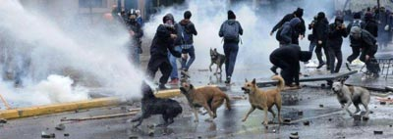
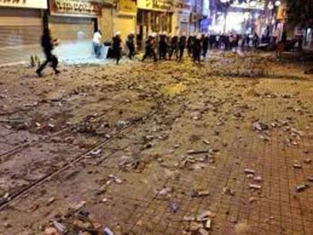
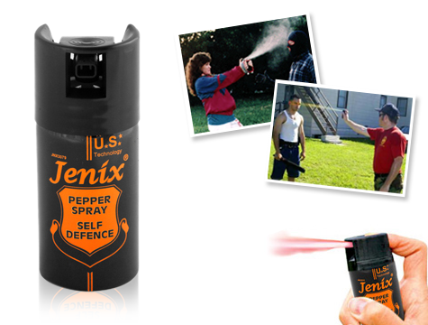
Biber gazı kargaşa kontrol aracı olarak gaz bombası veya sprey olarak uygulanmaktadır.

Slide 9

BATI ŞERİA
Ayrım duvarının inşaasını protesto eden Filistin ve İsrailli sivillere İsrail ordusu tarafından,
saçma şeklinde de biber gazı kullanımları bildirilmektedir.
Ağırlığı 3 gramdan biraz fazla
İnce sağlam bir kılıf
17.2 mm çapında
İçerisnde beyaz bir toz vardır.
Toz iki ayrı laboratuarda analiz edilmiş ve tozun diklorometana ayrıştırılması sonrasında yapılan
kızıl ötesi spektral analiz sonucunda kapsaisin bileşiğinin varlığı gösterilmiştir.
Hay A, Giacaman R, Sansur R, Rose S. Skin injuries caused by new riot control agent
used against civilians on the West Bank. Med Confl Surviv 2006;22(4):283-91.

Slide 10
BATI ŞERİA
Bu saçmanın
içeriğinin basınçlı olduğu
darbe anında deride yırtılmalara yol açarak
içeriğin dışarı çıkması ile etkisini gösterdiği
Kapsaisinin eriteme neden olduğu bilinmektedir
fakat bu çalışmada ciddi cilt yaralanmaları saptanmıştır.
Bu maddeye maruz kalan 3 Filistinlinin imzalı
beyanını ile sundukları vakalar:
Hay A, Giacaman R, Sansur R, Rose S. Skin injuries caused by new riot control agent used against civilians on the West Bank. Med Confl Surviv 2006;22(4):283-91.

Slide 11
BATI ŞERİA
Vaka 1:
Maruziyetten birkaç saat sonra beline yakın bölgedeki yaralı bölgede şişme başlamış.
Yaralanan bölgenin enfekte olduğunu,
Skar dokusu olmadan iyileştiğini,
Ancak yaklaşık 1 ay sonra tekrar oluştuğunu,
15 gün sonra siyah- koyu mavi lekeler ortaya çıktığını söylemiş.
Vaka 2:
4 saçma tarafından vurulduğunu
Başlangıçta acı hissettiğini,
Bir süre bilincini kaybettiğini,
Kendine geldiğinde cildinde kırmızı siyah renkte yaralar oluştuğunu
Ağrının birkaç gün içinde giderek azaldığını söylemiş.

Slide 12

Vaka 3:
Plastik toplardan birini eve götürdüğünü,
Evde patladığını,
Ailesinin bu esnada farklı odalarda uyumakta olduğunu söylemiş.
Tüm ailenin koku nedeniyle midelerinin bulandığını
2 saat boyunca tüm evi havalandırmak zorunda kaldıklarını
evdekilerin yüzlerini 1 saat veya daha fazla süre ile su ile silerek
rahatlamaya çalıştıklarını belirtmiş.

Slide 13
2-klorobenziliden malononitril (CS)
Kargaşa kontrol ajanları içerisinde ilk kez 1928’de Carson ve Stoughton tarafından sentezlenmiş olan CS en sık kullanılan ajan olup, deri bulgularının yer aldığı bildirilere de daha sık rastlanmaktadır.
Beklenen Dermatolojik yan etkiler içerisinde:
Ekzema,
Kızarıklık
Deride hafif soyulma, pul pul dökülme
Ancak daha şiddetli vakalarda bildirilmiştir.

Slide 14

CS’nin bilinen diğer etkileri
Göz: Yanma, ağrı, sulanma ve bulanık görme
Burun: Ağrı, tahriş hissi, yanma, hapşırma ve burun akıntısı.
Oral: Ağrı, yanma, ülserasyon ve aşırı tükrük salgısı.
Boğaz: Yanma, ağrı ve tahriş.
Solunum Sistemi: Hırıltı, öksürük, nefes darlığı ve göğüste daralma hissi.
Gastrointestinal Sistem: Bulantı, kusma ve yutma güçlüğü.
Nörolojik: Bilinç kaybı.
Aşırı duyarlılık: Astım benzeri semptomlar, eritroderma ve pnömoni

Slide 15
Varma ve arkadaşları (İngiltere)
Acil servisten kendilerine konsülte edilen 30 yaşında bir erkek hasta bildirmişlerdir.
Hasta şoför koltuğunda otururken yüzünün sol yanına CS sprey sıkıldıktan
6-8 saat sonra yüzünde ağrı, şişme ve göz çevresinde görmeyi engelleyecek düzeyde şişlik
oluştuğunu belirtmekteymiş.
Yapılan dermatolojik muayenede yüzün sol yarısında daha belirgin olan ancak tüm yüzde izlenen
şiddetli kızarıklık ve şişlik tespit edildiği bildirilmektedir.
Tedavisinde antibiyotik ve kortikosteroid kullanılan hastanın
ancak 5. gününde şikayetlerinin gerilemeye başladığı tedavisinin uzun sürdüğü belirtilmektedir.
Varma S, Holt PJ. Severe cutaneous reaction to CS gas. Clin Exp Dermatol 2001;26(3):248-50.

Slide 16
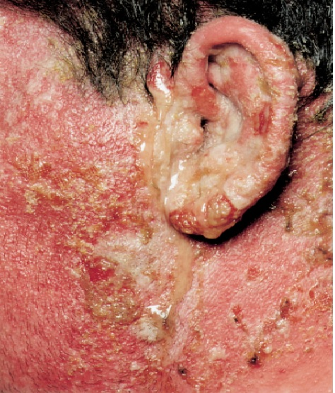
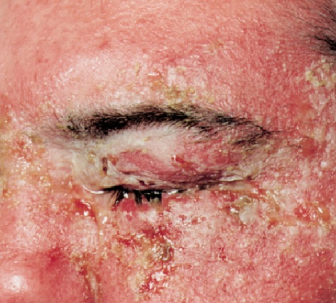
Varma S, Holt PJ. Severe cutaneous reaction to CS gas. Clin Exp Dermatol 2001;26(3):248-50.

Slide 17

Agraval ve arkadaşları (İngiltere)
Yüzünün sol yarısından CS’ye maruz kalmış 39 yaşında bir erkek hasta bildirmişlerdir.
İlk yardım olarak su ve soğuk uygulaması yapılan hastada ertesi sabah
- ağrı,
- yüzde boyunda göğüs üst tarafında kızarıklık kabarma,
- görmede ve işitmede azalma
- yanık benzeri içi su dolu kabarcıklar
İkinci günün sabahında vücut alanının % 4’ünde kızarıklık ve kabarcık oluşması nedeniyle
yanık ünitesinde tedaviye başlanmış.
Tam iyileşme yerinde hafif iz bırakarak 4 haftada gerçekleşmiştir .
Agrawal Y, Thornton D, Phipps A. CS gas--completely safe? A burn case report and literature review.
Burns 2009;35(6):895-7.

Slide 18
Wu ve arkadaşları (İngiltere)
37 yaşında erkek hastada CS maruziyeti sonrasında gelişen
Akut generalize ekzantömatöz püstülozis vakası bildirmişlerdir.
Hastaya 12 gün önce CS sprey maruziyeti olduğu,
önce kızarıklık ve içi su dolu kabarcık oluştuğu,
lezyonlar geriledikten 1 hafta sonra tekrar generalize püstüler lezyonların ortaya çıktığı,
Alınan biyopsi ve klinik bulgular eşliğinde hastaya
akut generalize ekzanematöz püstüloz tanısı konulduğu
etkenin CS gazı olduğu bildirilmektedir .
Wu K, Husain A, Barry R. Acute generalized exanthematous pustulosis induced by a topical agent: 2-chlorobenzylidene malonitrile (CS) gas.
Br J Dermatol 2011;164(1):227-8.

Slide 19
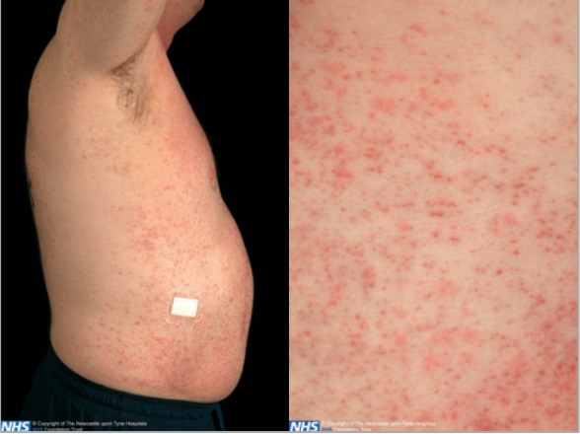
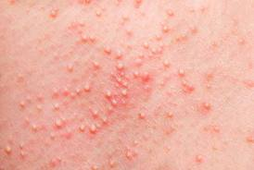
1 hafta sonra
Wu K, Husain A, Barry R. Acute generalized exanthematous pustulosis induced by a topical agent: 2-chlorobenzylidene malonitrile (CS) gas.
Br J Dermatol 2011;164(1):227-8.

Slide 20
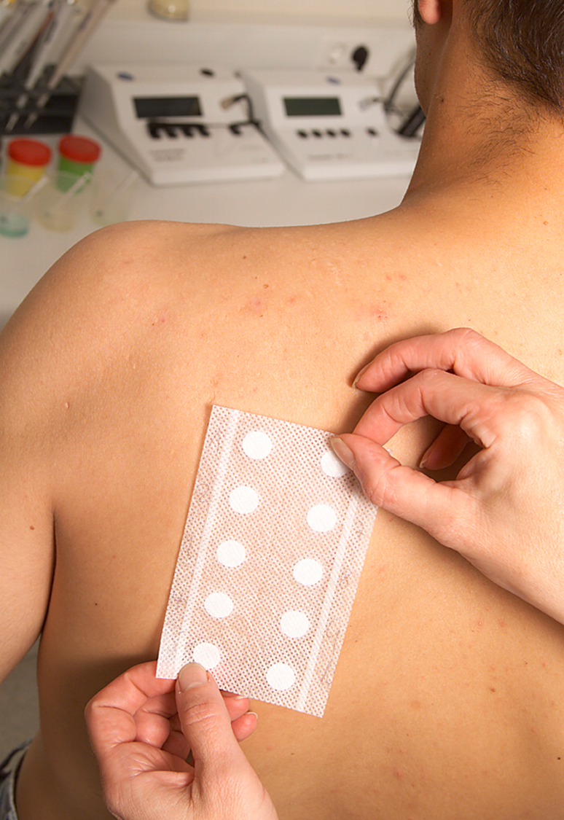
Watson ve Rycroft (İngiltere) çalışma:
CS maruziyetine uğramış 7 polis memuruna yapılan yama testi sonuçları
bildirilmektedir.
Hastaların:
5’inde kontakt dermatit geliştiği,
1 hastada yüzüne CS teması ile daha önce var olan Rozasea hastalığında şiddetlenme,
1 hastada ise CS’e bağlı gelişen kimyasal yanığın deride renk açılması ile iyileştiği ve
aynı hastanın seboreik dermatitinde şiddetlenme ortaya çıktığı belirtilmektedir.
Watson K, Rycroft R. Unintended cutaneous reactions to CS spray. Contact Dermatitis 2005;53(1):9-13.

Slide 21
Kloroasetofenon (CN)
CN polis ve siviller tarafından göz yaşartıcı gaz olarak yaygın olarak kullanılmaktadır.
Hem irritan hem de alerjik kontakt dermatit vakaları tarif edilmiştir.
Maucher ve arkadaşları (Almanya)
CN maruziyeti ile yoğun ekzamatöz deri reaksiyonu gelişen hastalarını sunmuşlardır.
Maucher OM, Stengel R, Schöpf E. Chloroacetophenone allergy. Hautarzt 1986;37(7):397-401.

Slide 22
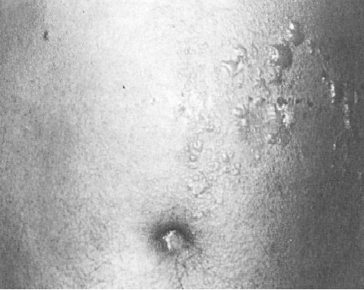
Goh (Singapur)
Çinli bir gardiyan
Yanlışlıkla silahla CN dolu tankı vuruyor
Fışkıran gaza maruz kalıyor.
Kızarıklık, yanma, kaşıntı olan hastada
2 gün sonra içi su dolu kabarcıklar ortaya çıkıyor.
Hastanede oral steroid tedavisi verilen
hastanın şikayetleri yerinde kahve renkli leke bırakarak iyileşmiş.
Goh CL.Allergic contact dermatitis to mace tear gas.
Australas J Dermatol 1987;28(3):115-6.

Slide 23

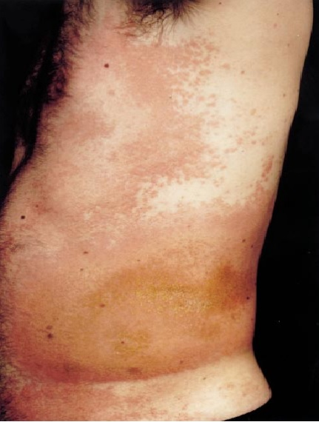
Treudler ve arkadaşları (Almanya)
Kaza sonucu CN teması olan üç polis memuruna;
Alerjik ve irritan kontakt dermatit tanısı koyduklarını
“CN maruziyeti ile gelişen mesleki kontakt dermatit” başlığı
altında sunmuşlardır.
makalede
CN kullanımı sırasında
ciddi güvenlik önlemleri alınması gerekir !!!!
Treudler R, Tebbe B, Blume-Peytavi U, Krasagakis K, Orfanos CE.
Occupational contact dermatitis due to 2-chloracetophenone tear gas.
Br J Dermatol 1999;140:531-4.

Slide 24

Etkilenen bölge, etkinin şiddeti, maruziyet süresi, maruz kalınan deride ortaya çıkan
ikincil bulgular değerlendirilerek planlanmalıdır.
Literatürde göz yaşartıcı gazlara maruziyet sonrası bir çok topikal ajanın uygulandığı
belirtilmektedir:
Bitkisel yağlar,
Kabartma tozundan yapılan kremler,
Sirke,
Süt,
Lidokain jel,
Antiasit,
Kortikosteroid,
Bebe şampuanı,
Su
topikal olarak uygulanan maddelerdir.

Slide 25
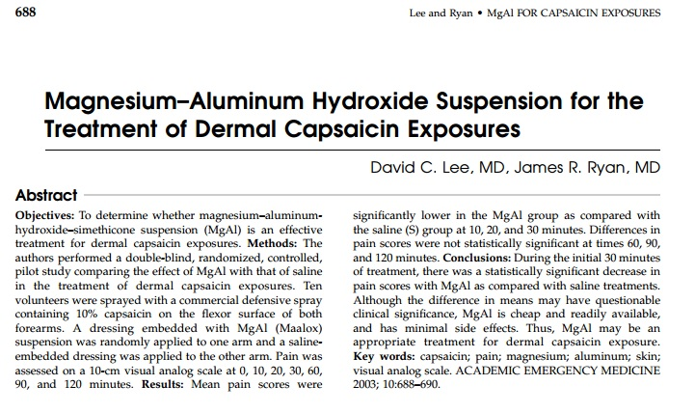
TEDAVİ:
Deride oluşan etkilerin giderilmesinde kullanılacak tedavinin bildirildiği az sayıda literatür mevcuttur.
Sıklıkla bildirilen antiasitlerin topikal olarak kullanımının başarılı olduğu yönündedir.
Yapılmış ilk karşılaştırmalı çalışma (2003):

Slide 26
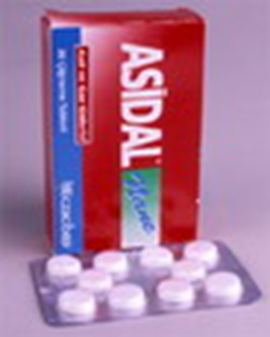
10 sağlıklı gönüllünün sağ ve sol ön kol iç yüzlerine % 10’luk Kapsaisin sprey uygulanmış,
Arkasından hızla kapsaisin uygulanan yerlerden birine Magnezyum-alüminyum hidroksit,
diğerine distile su gazlı beze emdirilerek uygulanmış.
Ağrı şiddeti, süresi ve kızarıklık değerlendirildiğinde
Magnezyum-alüminyum hidroksitin tedavide daha başarılı
olduğu istatistiksel olarak da ispatlanmıştır.
Lee DC, Ryan JR. Magnesium-aluminum hydroxide suspension for the treatment of dermal capsaicin exposures. Acad Emerg Med 2003;10(6):688-90.

Slide 27
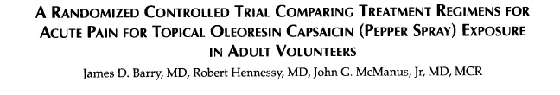
İkinci karşılaştırmalı çalışma (2005), (çift kör, randomize, kontrollü), Texas
Çalışmanın amacı OC maruziyeti ile gelişen kontakt dermatite bağlı gelişen ağrının giderilmesinde
en yararlı topikal tedavi belirlemektir.
Rutin eğitim tatbikatındaki 49 (44 erkek, 5 kadın) gönüllü asker, OC maruziyetinden sonra,
Su ile ilk dekontaminasyondan sonra, deneklerin ağrı şiddeti, verilen tedavilere göre ölçülmüş.
Beş ayrı tedavi ajanı
Sonuçlar:
Uygulanan tedaviler arasında ağrı şiddeti açısından fark YOK.
Ağrının azalmasında en etkili faktör ZAMAN !!!
alüminyum hidroksit-magnezyum hidroksit,
% 2 lidokain jel,
bebek şampuanı,
süt,
su

Slide 28
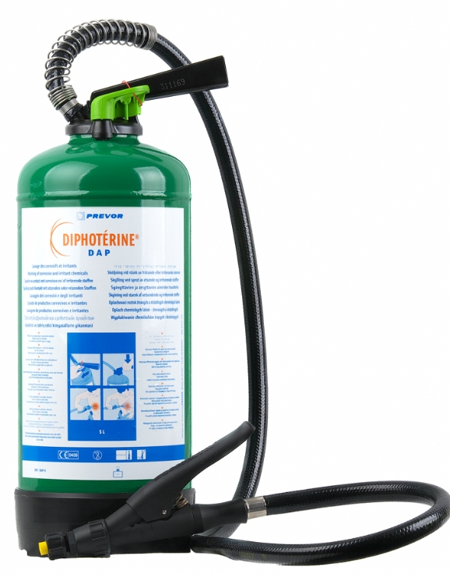
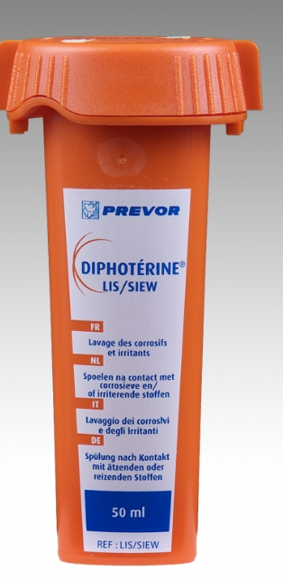
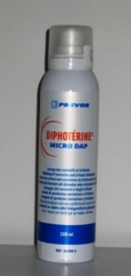
Dekontaminasyon ???
5 Fransız jandarma üzerinde yapılan çalışmada Diphoterin solüsyonun etkisi:
CS maruziyetinden önce Diphoterin solüsyon uygulanır ise;
Beklenen yan etkilerden göz yaşarması, yanma, uygulama yerindeki kızarıklık GÖZLENMİYOR
Çok hafif öksürük olabilir.
CS maruziyetinden sonra uygulanan Diphoterin solüsyon ise;
CS maruziyeti ile oluşan tüm şikayetler hemen azalmış,
4. dakikada tüm şikayetler minimale inmiş,
7. dakikada askerin yeniden ateş edebileceği görme keskinliği oluşmuş.
Diphoterin:
Kimyasal kazalarda göze ve cilde sıçrayan kimyasal maddelerin uzaklaştırılması için acil müdahale ürünü olarak kullanılan yıkama solüsyonudur.

Slide 29
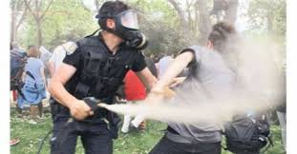
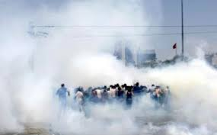
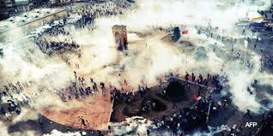
SONUÇ:
Göz yaşartıcı gazlar olarak tarif edilen bu maddeler göz ve solunum sisteminde ortaya çıkardığı
ciddi yan etkilerden dolayı daha çok bilinmekle birlikte,
deride de şiddetli alerjik reaksiyonlar, kalıcı izler ve mevcut dermatolojik hastalıkta alevlenmeye
neden olabilmektedir.
Ayrıca üzerinde hiçbir literatür bilgisine sahip olmadığımız önemli bir konu ise
bu gazların deri gibi geniş yüzey alanından emilimlerinin yarattığı uzun dönem sonuçlardır !!!!!!!!

